Slide 1

内科学
呼吸系统第二章
肺炎
Pneumonia
中南大学湘雅二医院 · 呼吸内科
罗红 教授

Slide 2
概述

Slide 3
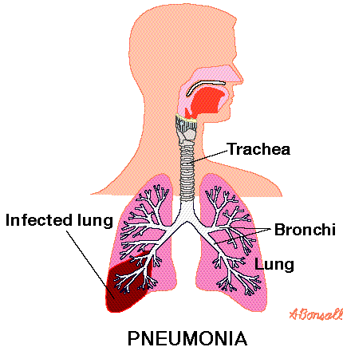
Definition
指包括终末气道、肺泡腔及肺间质等在内的肺实质炎症。
Notes:
3
VRIs, also called “the common cold” or rhinosinusitis, are recognized as the most common infectious illness in humans and a major cause of acute morbidity in individuals of all ages worldwide.1 Viral pathogens associated with these infections include the picornaviruses, influenza viruses, parainfluenza viruses, respiratory syncytial virus (RSV), adenoviruses, and coronaviruses.
The ability to detect these viruses with advanced techniques such as reverse-transcription polymerase chain reaction (RT-PCR) assays has allowed the laboratory identification of specific viruses that cause various respiratory syndromes. Rhinoviruses (RVs, one of the genera of the picornavirus family) are the most common cause of VRI symptoms. Picornaviruses have been isolated in up to 82% of persons with self-reported cold symptoms during the peak fall season.2 Most picornaviruses identified were RVs; some were enteroviruses. Those not identified were assumed to be RV. In this study, picornavirus RNA was detected in 46% of the culture-negative nasal wash specimens.
From 70% to 88% of human RV infections result in symptomatic respiratory episodes characterized by rhinorrhea, nasal obstruction, sore throat, cough, and hoarseness, without systemic symptoms such as fever.1,3
1.Monto AS, Fendrick AM, Sarnes MW. Respiratory illness caused by picornavirus infection: a review of clinical outcomes. Clin Ther. 2001;23:1615-1627.
2.Arruda E, Pitkäranta A, Witek T Jr, Doyle CA, Hayden FG. Frequency and natural history of rhinovirus infections in adults during autumn. J Clin Microbiol. 1997;35:2864-2868.
3.Gwaltney JM Jr. Rhinovirus. In: Mandell GL, Bennett JE, Dolin R, eds. Principles and Practice of Infectious Diseases. 5th ed. Philadelphia, Pa: Churchill Livingstone; 2000:1940-1948.

Slide 4
Epidemiology
1.世界范围内：Respiratory tract infections 是严重的医疗问题。
2.肺炎的发病率和死亡率高。
Notes:
4
in 1996 by the National Center for Health Statistics found that colds were associated with 148 million days of restricted activity, approximately 20 million days of missed work, 22 million days of missed school, and 45 million days during which individuals were bedridden.4 Gonzales and others5 reported that in 1998, there were 25 million office visits to primary care providers for upper respiratory infections (URIs).
Direct medical costs associated with VRIs are estimated to be approximately $16.8 billion annually (physician visits, $6 billion; complications, $3.8 billion; prescription and over-the-counter medications, $4.8 billion; other costs, $2.2 billion).6 Indirect costs for employed individuals are approximately $7.6 billion annually.
1. Rosenstein N, Phillips WR, Gerber MA, Marcy SM, Schwartz B, Dowell SF. The common cold—principles of judicious use of antimicrobial agents. Pediatrics. 1998;101:181-184.
2. Turner RB. The common cold. Pediatr Ann. 1998;27:790-795.
3. Monto AS, Fendrick AM, Sarnes MW. Respiratory illness caused by picornavirus infection: a review of clinical outcomes. Clin Ther. 2001;23:1615-1627.
4. Adams PF, Hendershot GE, Marano MA. Current estimates from the National Health Interview Survey, 1996. National Center for Health Statistics.Vital Health Stat. 1999;10(200).
5. Gonzales R, Malone DC, Maselli JH, Sande MA. Excessive antibiotic use for acute respiratory infections in the United States. Clin Infect Dis. 2001;33:757-762.
6. Fendrick AM, Sarnes MW, Nightengale B, Monto AS. The economic burden of viral respiratory infection in the United States. ISPOR Fourth Annual European Congress Contributed Presentation Abstracts. Value in Health. 2001;4:412. Abstract IN2.

Slide 5
我国居民死亡原因顺位
城 市
农 村
顺位
原因
死亡率(％/10万)
顺位
原因
死亡率(％/10万)
1
恶性肿瘤
162.87/10万
1
脑血管病
145.71/10万
2
心脏病
129.19/10万
2
恶性肿瘤
144.11/10万
3
脑血管病
125.15/10万
3
心脏病
111.34/10万
4
呼吸系病
68.32/10万
4
呼吸系统
88.25/10万
5
损伤和中毒
38.09/10万
5
损伤和中毒
52.93/10万

Slide 6
美国的社区获得性肺炎流行病学资料
社区获得性肺炎每年发病560万例次
列美国死亡顺位的第6位
列感染性疾病死亡原因的第1位
每年发生560万例次的CAP死亡率：
门诊 1～5％
住院 12％
ICU 40%

Slide 7
肺炎发生率和病死率高的原因
易感人群结构改变（老年化、免疫抑制剂、合并慢性疾病、大手术等）
病原体变迁
新病原体出现
院内感染增加
病原学诊断困难
不合理使用抗生素致细菌耐药性增加

Slide 8
Etiology
肺炎的发生取决于两个因素：
病原体
宿 主
数量多,毒力强
免疫防御系统损害
肺 炎

Slide 9
分 类
解剖分类
病因分类
患病环境分类

Slide 10
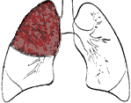
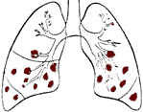
解剖分类
Lobar pneumonia
Lobular pneumonia
Interstitial pneumonia

Slide 11
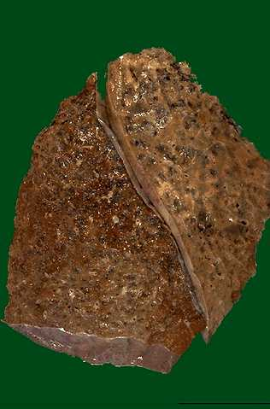
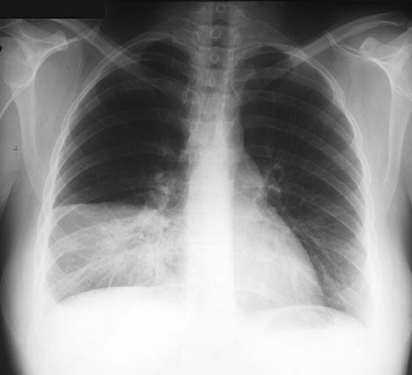
大叶性肺炎

Slide 12
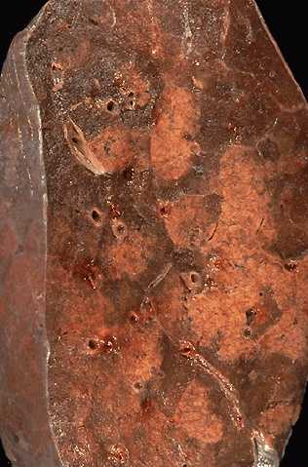
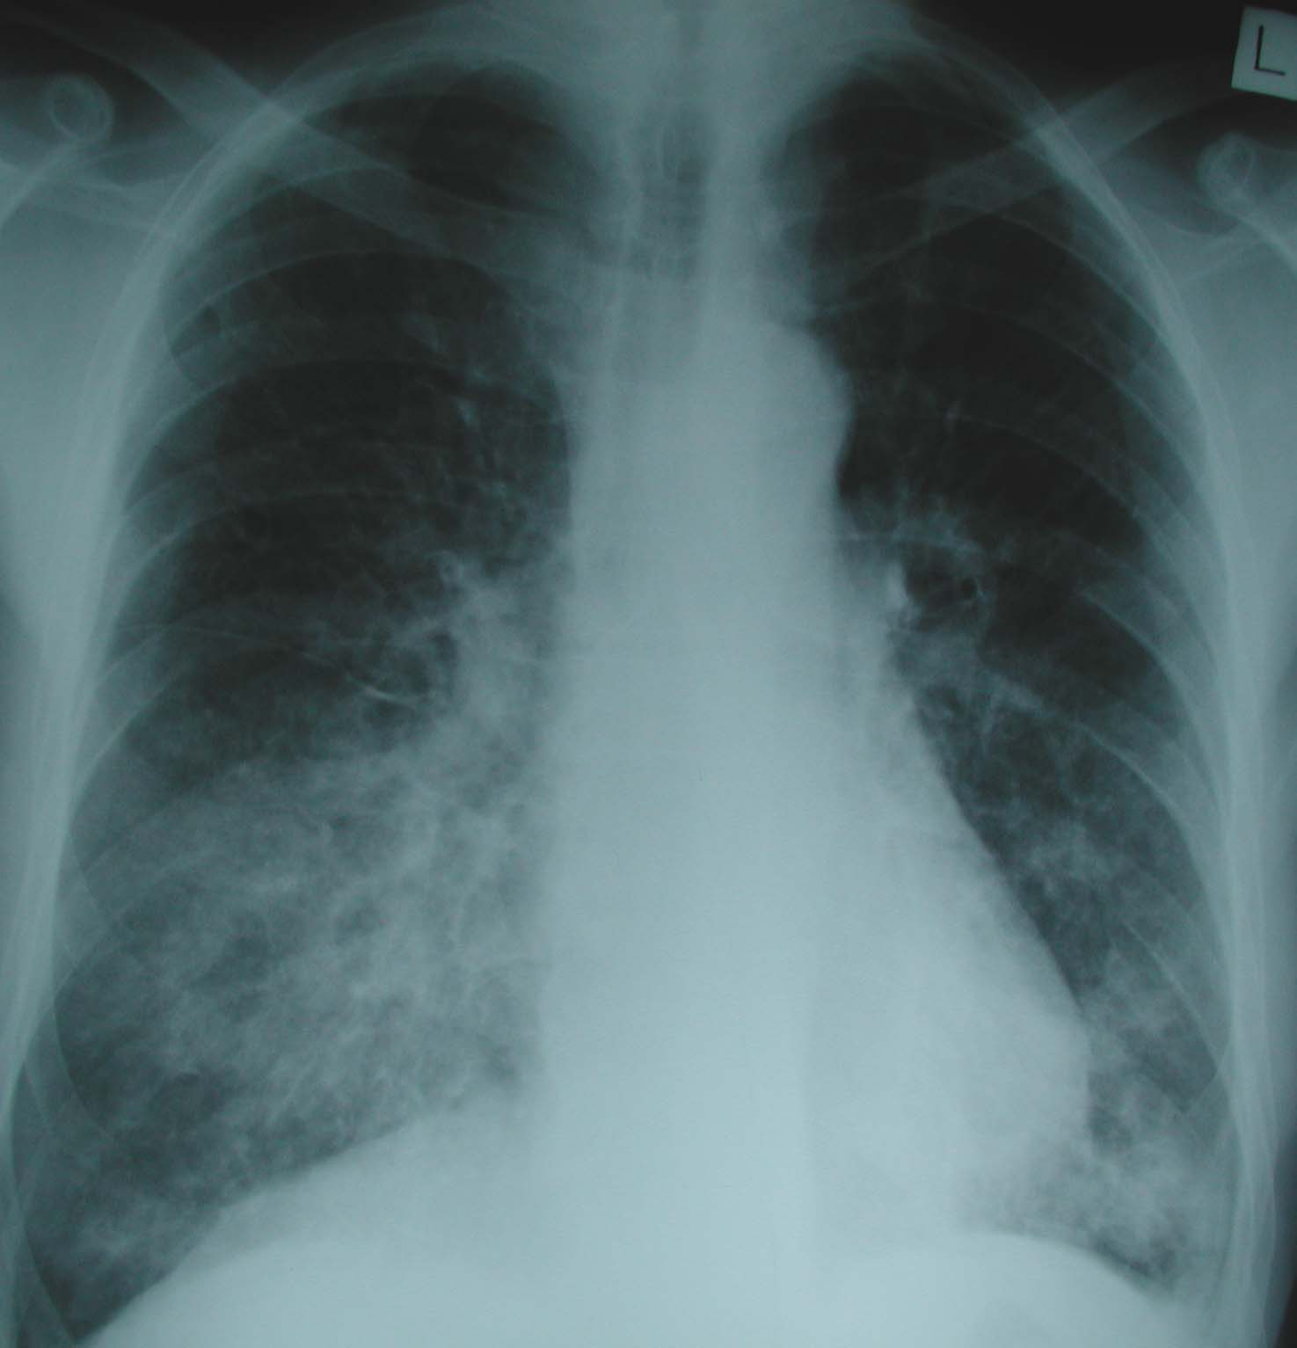
小叶性肺炎

Slide 13
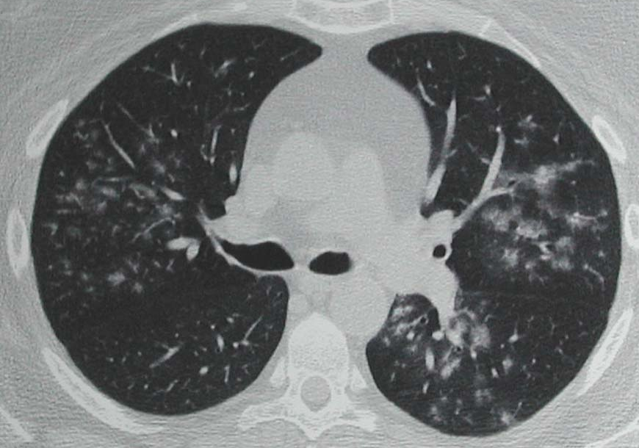
小叶性肺炎

Slide 14
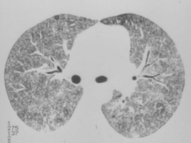
间质性肺炎

Slide 15
按病原体分类
细菌性肺炎（bacterial pneumonia）
非典型病原体所致肺炎：支原体等
病毒性肺炎（viral pneumonia）
真菌性肺炎 ( fungal pneumonia）
其他病原体所致肺炎: 原虫、寄生虫等

Slide 16
患病环境、宿主状态分类：
社区获得性肺炎 (Community Acquired Pneumonia, CAP)
医院内获得性肺炎 (Hospital Acquired Pneumonia, HAP)
护理院获得性肺炎（Nursing Home Acquired Pneumonia, NHAP）
免疫低下宿主肺炎(immunocompromised host pneumonia, ICHP）

Slide 17
社区获得性肺炎 (CAP)
定 义
指在社区环境中机体受微生物感染而发生的肺炎，包括在社区感染，尚在潜伏期，因其他原因住院后而发病的肺炎，并排除在医院内感染而于出院后发病的肺炎
以G+ 球菌为主，肺炎球菌占40-50%

Slide 18
医院获得性肺炎 (HAP)
定 义
指患者入院时不存在，也不处于感染潜伏期，而于入院48小时后在医院内发生的肺炎，包括在医院内获得感染而于出院后48小时内发病的肺炎。呼吸机相关肺炎最为常见。
以G- 杆菌为主

Slide 19
Diagnosis
确定肺炎诊断
评估严重程度
确定病原体

Slide 20
病史和体格检查
必须回答“5w”
Who，when ， where ，why and How
体检必须全面、细致，除详细胸部体检外，要特别注意全身状况和肺外体征

Slide 21
影像学检查
X线检查是诊断肺炎的重要依据。
CT对揭示病变性质，隐匿部位病变和其他伴随改变很有帮助。
B超用于探测胸腔积液和贴近胸壁的实质病灶，并可指导穿刺抽液和经胸壁穿刺活检

Slide 22
病原学检查
镜检与培养是传统的、但迄今仍是最基本和最重要的病原学诊断技术
标本质量及其采集是影响诊断特异性和敏感性的重要环节

Slide 23
确定肺炎诊断 诊断依据
新近出现的咳嗽、咳痰，或原有呼吸道疾病症状加重，并出现脓性痰；伴或不伴有胸痛
发热
肺实变体征或（和）湿性啰音
WBC＞10×10⁹/L或＜4×10⁹/L
胸部X线检查显示浸润型阴影或间质性改变，伴或不伴有胸腔积液
以上1-4项任何一项加第5项并除外肺部其它疾病

Slide 24
除外其他肺部疾病 鉴别诊断
肺结核
肺癌
肺血栓栓塞症
非感染性肺部浸润

Slide 25
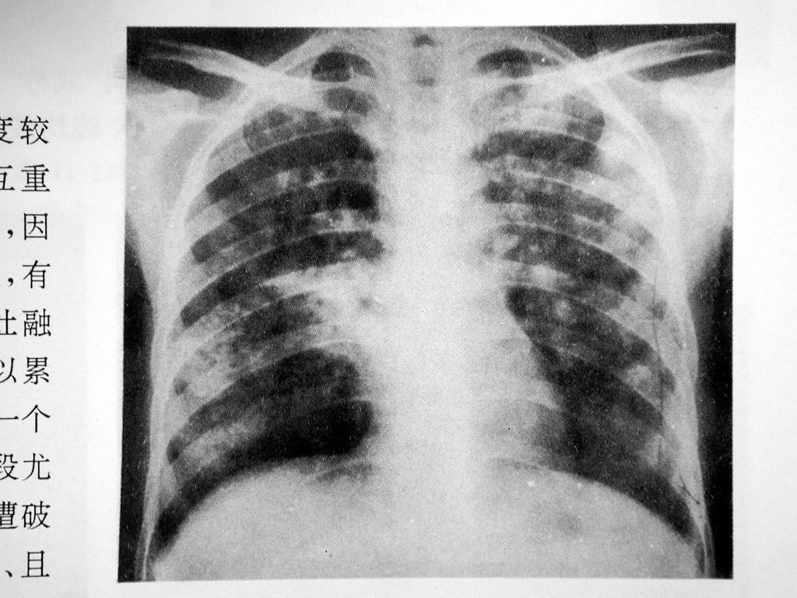
肺结核
多态性
多灶性

Slide 26
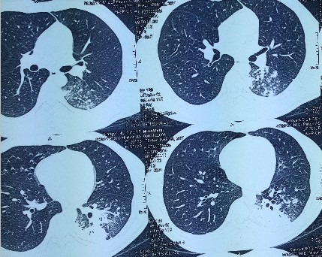
肺结核

Slide 27
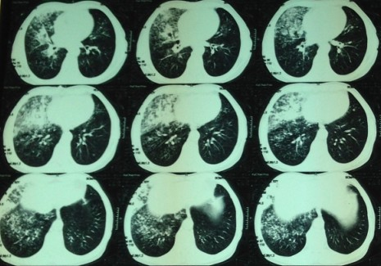
肺泡细胞癌

Slide 28
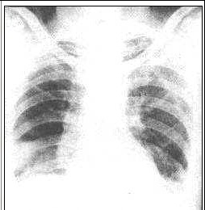
肺血栓栓塞症
尖端指向肺门的楔形阴影

Slide 29
评估严重程度
评价病情的严重程度对决定在何处治疗（门诊、入院甚或ICU）和给与何种治疗至关重要！

Slide 30
社区获得性肺炎CURB—65评分
临床指标 分值
意识障碍 1
血尿素氮＞7mmol／L（19mg／L） 1
呼吸频率≥30次／分 1
收缩压＜90mmHg或舒张压≤60mmHg 1
年龄≥65岁 1

Slide 31
CURB—65评分意义
CURB—65评分 | 死亡率（%） | 建议
0 | 0.6 | 低危，院外治疗
1 | 2.7
2 | 6.8 | 住院治疗
3 | 14 | 重症肺炎，住院或ICU治疗
4或5 | 27.8

Slide 32
重症肺炎的诊断标准
主要标准
1 呼吸衰竭需要机械通气
2 感染性休克需要应用血管活性药

Slide 33
重症肺炎的诊断标准
次要标准
1呼吸频率≥30次/分
2 PaO₂/FiO₂<250
3多肺叶浸润
4意识障碍／定向障碍
5氮质血症（BUN≥7mmol/L）
6白细胞减少（WBC<4.0×10⁹/L）
7血小板减少（血小板<10.0×10⁹/L）
8低体温（T<36℃）
9低血压，需要强力的液体复苏
凡符合1条主要标准或3条次要标准可诊断为重症肺炎，建议收住ICU

Slide 34
确定病原体
病原体的确定对治疗有重要的指导作用！
痰：标本采集方便，最常用。
纤支镜或人工气道吸引
防污染样本毛刷
支气管肺泡灌洗（BAL）
经皮细针抽吸
血及胸腔积液培养
血清学检测
分子生物学技术

Slide 35
什么是合格的痰标本？
标本必须新鲜：室温下采集，2小时内送检
标本应该来源于下呼吸道
涂片镜检：鳞状上皮细胞＜10/低倍视野,白细胞＞25个，或鳞状上皮细胞︰白细胞＜1︰2.5
痰标本采集最好在使用抗生素前，以提高培养的阳性率

Slide 36
如何判断细菌培养结果
可判断为致病菌的：
痰培养：细菌浓度≥10⁷cfu/ml；连续分离到相同的细菌，浓度10⁵~10⁶ cfu/ml ，两次以上。
防污染样本毛刷和防污染BAL的标本：细菌浓度≥10³cfu/ml 。
经纤支镜或人工气道获得的标本：细菌浓度≥10⁵cfu/ml 。
BAL：细菌浓度≥10⁴cfu/ml

Slide 37
CAP的常见致病原
门诊患者 | 肺炎链球菌
 | 肺炎支原体 （为50岁以下健康成人中最常见致病原）
 | 流感嗜血杆菌
 | 肺炎衣原体
 | 呼吸道病毒
非ICU-住院患者 | 肺炎链球菌
 | 肺炎支原体
 | 肺炎衣原体
 | 流感嗜血杆菌
 | 嗜肺军团菌
 | 吸入性细菌
 | 呼吸道病毒
ICU患者 | 肺炎链球菌
 | 金黄色葡萄球菌
 | 嗜肺军团菌
 | G- 杆菌
 | 流感嗜血杆菌

Slide 38
治疗
抗菌药物经验治疗和靶向治疗的统一
细菌性肺炎应在获得病原学诊断前尽早（4小时内）开始经验性治疗，在48-72小时后对病情再次评价，若治疗效果不满意，可根据病原学结果调整治疗方案，此即靶向治疗。

Slide 39
治疗
熟悉和掌握抗菌药物的基本药理学知识是合理抗菌治疗的基础
参考指南、结合本地区耐药情况选择药物

Slide 40
抗菌素的选择 –非ICU患者
１ 既往健康和无附加危险因素患者，推荐使用青霉素类、第一代头孢等
２ 存在合并症如：慢性心、肺、肝、肾疾病，DM，酗酒，恶性肿瘤、脾缺如、免疫抑制状态，应用免疫抑制剂，或DRSP和感染肠道革兰氏阴性菌时
ａ．呼吸道喹诺酮（莫西沙星，左氧氟沙星）
ｂ．第二、三代头孢
c．β－内酰胺类＋大环内酯
３ 在耐大环内脂肺炎链球菌（ＭＩＣ＞１６ｕｇ／ｍｌ）流行区域（耐药率＞２５％）
考虑使用呼吸道喹诺酮

Slide 41
抗菌素的选择—ICU患者
β－内酰胺类（头孢噻肟、头孢三嗪、氨苄西林＋舒巴坦）＋阿奇霉素／呼吸道喹诺酮（青霉素过敏者：呼吸道喹诺酮＋氨曲南）
怀疑绿脓杆菌感染
ａ．同时具备抗肺炎链球菌及绿脓杆菌活性的β－内酰胺类（哌拉西林＋三唑巴坦，头孢吡肟，亚胺培南，美罗培南）＋环丙沙星／左氧氟沙星７５０ｍｇ
ｂ．上述β－内酰胺类＋氨基糖苷类＋阿奇霉素
Ｃ．上述β－内酰胺类＋氨基糖苷类＋具抗肺炎链球菌活性的氟喹诺酮类（青霉素过敏者：氨曲南替代上述β－内酰胺类）
怀疑社区获得性ＭＲＳＡ感染
加用万古霉素或者利奈唑胺

Slide 42
重症肺炎
在强有力的抗感染治疗的基础上，同时支持治疗也很重要：包括呼吸支持、循环支持和营养支持。

Slide 43
治疗后初评价
治疗后48~72小时对病情进行评价
有效:体温下降、呼吸道症状改善、WBC恢复, X 线病灶吸收一般出现较迟。
维持原治疗方案。
无效:症状无改善或加重, 或一度改善又恶化。
需分析原因, 做必要检查, 重新调整治疗方案。

Slide 44
停用抗生素标准：
抗生素疗程7～10天或更长时间，如体温正常48～72小时，并肺炎临床稳定可停用抗生素
①体温≤37.8℃
②心率≤100次/分
③呼吸频率≤24次/分
④血压：收缩压≥90mmHg
⑤呼吸室内空气条件下SaO2≥90%或PaO2≥60mmHg
⑥能够口服进食
⑦精神状态正常
以上任何一项未达到则继续使用！

Slide 45
肺炎球菌肺炎
Pneumococcal pneumonia

Slide 46
Definition
由肺炎球菌（pneumococcal pneumoniae)或称肺炎链球菌(streptococcus pneumoniae ）引起的肺段或肺叶的急性炎症实变。临床以高热、寒战、咳嗽、血痰及胸痛为特征，起病急骤。

Slide 47
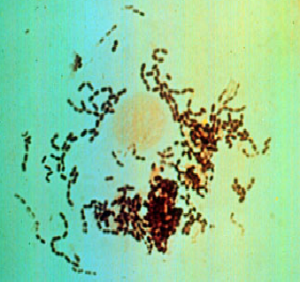

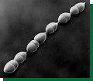
Etiology
肺炎球菌
肺炎链球菌

Slide 48
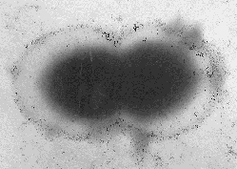
Pneumonococcus
其主要致病力是细菌的荚膜
成人致病菌主要是1～9、12型，3型毒力最强
儿童致病菌以6、14、19和23型多见
干燥痰中可存活数月
对阳光、高温和石炭酸等消毒剂敏感

Slide 49
Pathogenesis
肺炎球菌荚膜
肺泡壁水肿
肺泡重新充气
RBC、WBC和纤维素渗出
纤维蛋白渗出物溶解、吸收

Slide 50
Pathology
充血期
特点
一般不引起组织结构破坏
红色肝变样期
灰色肝变样期
消散期

Slide 51
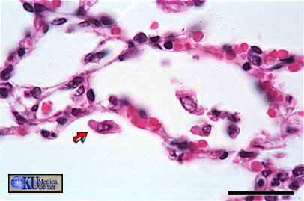
正常肺泡组织

Slide 52
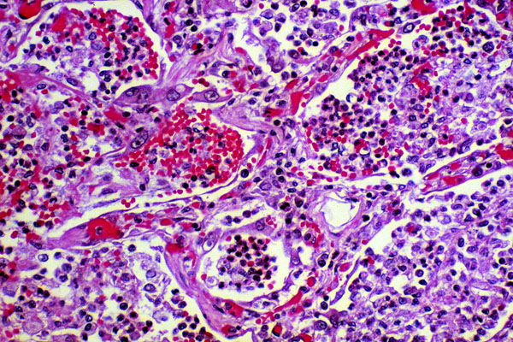
肝变样期的肺泡组织

Slide 53
Clinic Manifestation
健康的青壮年，老年、婴幼儿是主要易感人群
常有受凉淋雨、疲劳、醉酒或病毒感染史
多有上呼吸道感染的前驱症状
起病急骤
自然病程1-2周

Slide 54
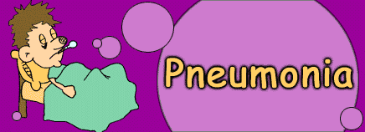
Clinic Manifestation
Typical Symptom
畏寒
高热(high fever)
胸痛(chest pain)
咳铁锈色痰（rusty sputum）

Slide 55
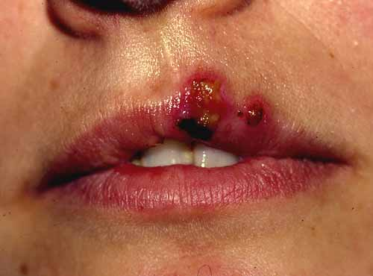
Clinic Manifestation
Typical Signs
肺实变体征
高热后出现口唇疱疹

Slide 56
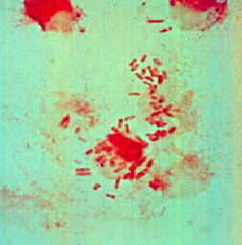
Laboratory Examination
血常规：WBC或中性粒细胞比例
痰涂片：革兰氏染色
革兰氏染色阳性、
带荚膜的双球菌
或链球菌
痰培养

Slide 57
Imageology
早期（充血期）：肺纹理增多或出现局限于一肺段的均匀、淡薄片影。
肝变期：大片密度均匀、致密阴影，呈肺叶或肺段分布。有支气管充气征。
消散期：密度轻淡，呈散在、不规则的片状阴影到斑片、点状影。有“假空洞”征。

Slide 58
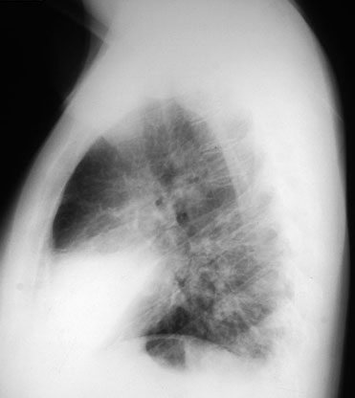
典型x线表现- 大叶性肺炎表现

Slide 59
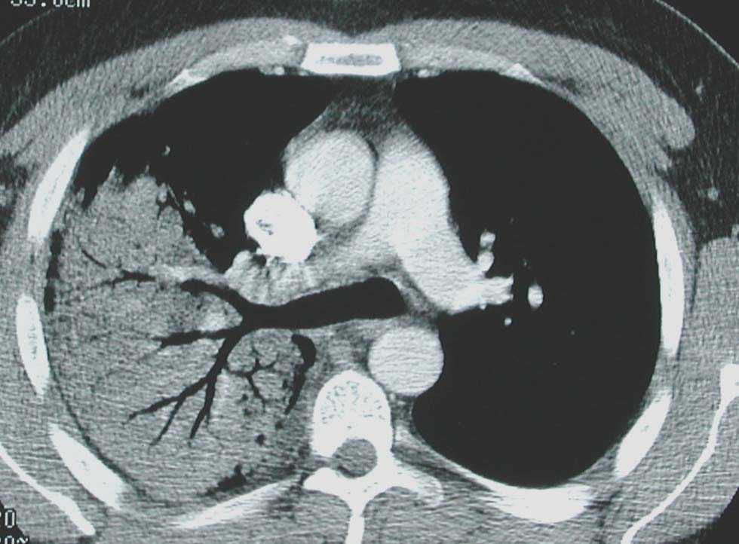
支气管充气征
CT Air-bronchogram

Slide 60
Complication
感染性休克
毒血症或败血症
脓胸
胸膜炎
心包炎

Slide 61
Diagnosis
症 状
高热、胸痛和
咳铁锈色痰等
体 征
口唇疱疹
肺实变等
典型肺部X线片
金标准
病原学诊断

Slide 62
Therapy
抗菌治疗
支持治疗
并发症的处理

Slide 63
抗菌治疗
首选青霉素
近3月使用β－内酰胺类的患者可使用喹诺酮类
多重耐药菌株者可选用万古霉素
青霉素过敏者可选用喹诺酮类、头孢噻肟或头孢曲松
疗5-7天，或热退后3天停药或改静脉用药为口服用药，维持数日。

Slide 64
支持治疗
卧床休息
营养支持：高能量、高维生素补给
对症处理：退热、补液等

Slide 65
并发症处理
脓胸、心包炎可穿刺抽液或引流
急性呼吸衰竭：氧疗、机械通气

Slide 66
葡萄球菌肺炎
staphylococcal pneumonia

Slide 67
Definition
葡萄球菌肺炎（staphylococcal pneumonia）是由葡萄球菌引起的急性肺化脓性炎症。常发生于有基础疾病如糖尿病、艾滋病、肝病、营养不良、酒精中毒、静脉吸毒、原有支气管肺疾病者等。

Slide 68
Pathology
①葡萄球菌经呼吸道吸入，病变可呈大叶性广泛的或融合性的化脓性炎症，可破溃形成脓气胸等
②皮肤感染灶（疖、痈、毛囊炎、蜂窝织炎、伤口感染）中葡萄球菌可经血循环抵达肺部，引起多处肺实变、化脓及组织破坏，形成单个或多发性肺脓肿（血流感染）

Slide 69
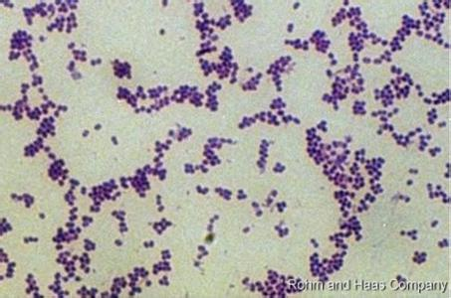
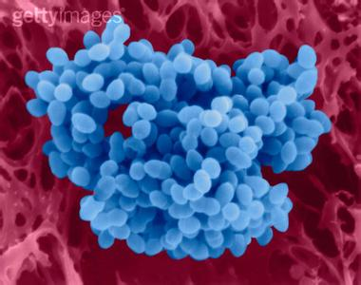
Etiology

Slide 70
Staphylococcus
革兰染色阳性球菌
分为凝固酶阳性（主要为金黄色葡萄球菌）和凝固酶阴性（如表皮葡萄球菌和腐生葡萄球菌）
致病物质主要为毒素与酶（溶血毒素、肠毒素等）

Slide 71
Clinic Manifestation
起病急骤，有基础疾病者易感，如糖尿病、艾滋病、肝病、营养不良等
寒战、高热、胸痛、脓性痰（量多，带血丝或脓血状）
全身毒血症状明显
血源性葡萄球菌肺炎常有皮肤伤口、疖痈、中心静脉导管置入或静脉吸毒史等

Slide 72
Clinic Manifestation
早期可无体征
然后双肺散在湿性啰音，病变较大融合时可有肺实变体征，气胸或脓气胸
血源性葡萄球菌肺炎应注意肺外病灶（如静脉吸毒者多有皮肤针口和三尖瓣赘生物引起的心脏杂音）

Slide 73
Laboratory Examination
血常规：WBC或中性粒细胞比例↑,核左移
痰涂片：革兰氏染色
痰培养

Slide 74
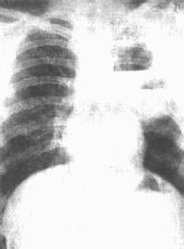
X线表现

Slide 75
Diagnosis
症状
全身毒血症状，咳嗽，
咳脓血痰等
体征
双肺啰音，肺实变，气胸
或脓气胸等
影像学检查
金标准
细菌学检查（痰、胸腔积
液、血和肺穿刺物培养）

Slide 76
Therapy
强调早期清除和引流原发病灶
选用敏感抗生素
选用耐青霉素酶的半合成青霉素或头孢菌素（如苯唑西林、头孢呋辛等）
联合氨基糖苷类（如阿米卡星等）亦有较好疗效
阿莫西林、氨苄西林与酶抑制剂组成的复方制剂
对于MRSA，选用万古霉素、替考拉宁和利奈唑胺等
鉴于金葡菌容易导致肺组织坏死，建议抗菌疗程≥2周

Slide 77
肺炎支原体肺炎
Mycoplasmal Pneumonia

Slide 78
概述
大量流行病学资料显示：非典型病原体（尤其是肺炎支原体）是我国呼吸道感染的主要病原体之一
常和细菌混合感染
肺炎支原体肺炎也称为非典型肺炎（atypical pneumonia）

Slide 79
Etiology- mycoplasma pneumoniae
无细胞壁，故呈多形性
呼吸道传播
一般不侵入肺实质，多粘附于气道上皮
损伤气道上皮及纤毛活动，可能与过敏反应有关

Slide 80
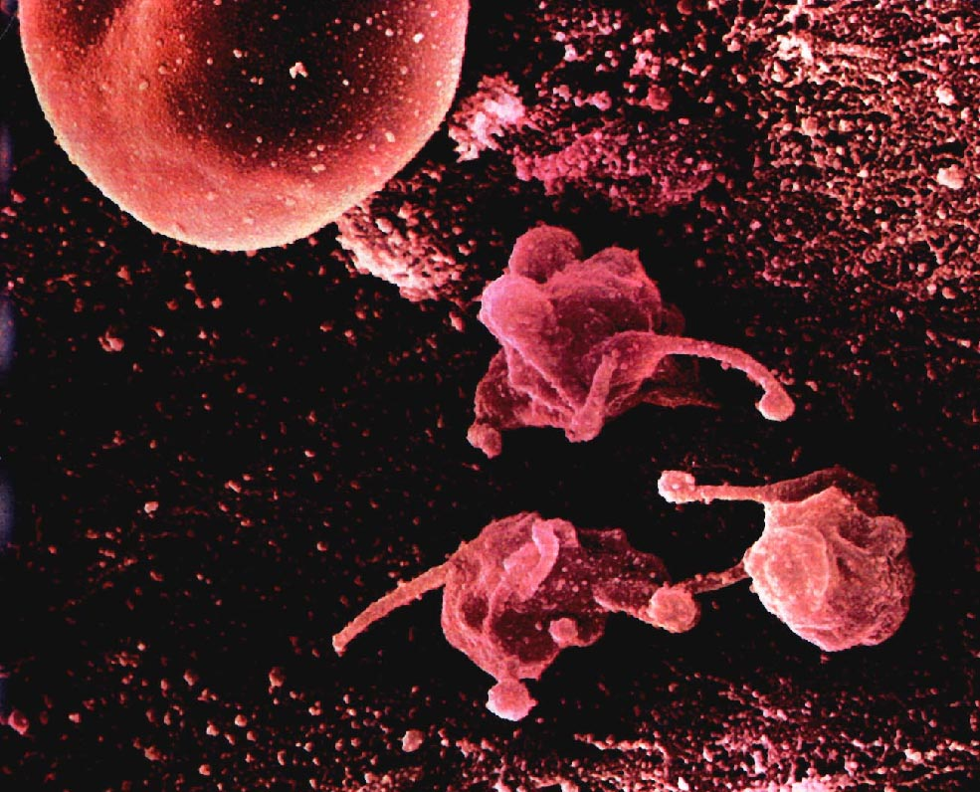
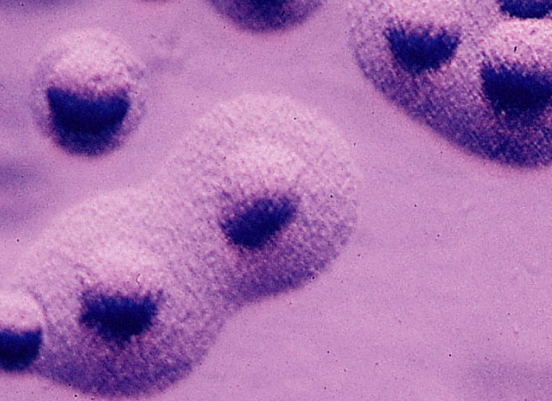
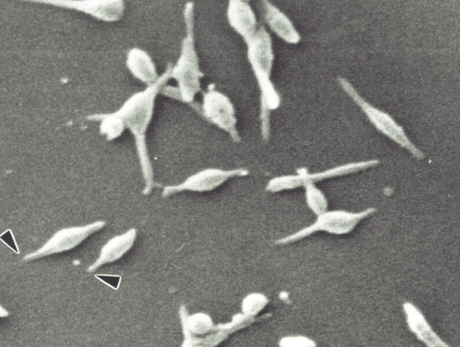
mycoplasma pneumoniae
菌落培养呈油煎荷包蛋样

Slide 81
临床特点
起病较缓，儿童和青壮年是主要易感人群
症状缺乏特异性，类似上呼吸道感染症状
刺激性咳嗽为本病突出症状
未经治疗者，发热和咳嗽症状持续时间较长（青霉素治疗无效）
肺部体征不明显
可有肺外器官受累表现

Slide 82
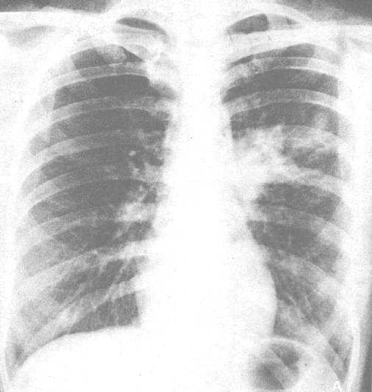
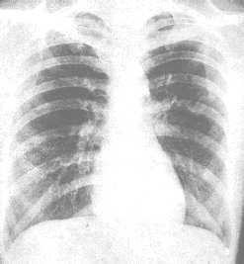
X线特点
肺部多态性的浸润影，呈节段性分布
可呈间质性肺炎改变
3-4周病灶可自行消散
３周后

Slide 83
Diagnosis
症状、体征和X线表现缺乏特异性
刺激性咳嗽经普通抗菌治疗效果不佳者，应考虑本病
血清学检查是本病的主要诊断手段
冷凝集试验
支原体抗体检测
支原体抗原PCR检测

Slide 84
Therapy
对β－内酰胺类不敏感，而大环内酯类、四环素或喹诺酮类药物治疗有效，疗程2-3周

Slide 85
肺真菌病
pulmonary candidiasis

Slide 86
Definition
肺真菌病(pulmonary candidiasis ) ：指真菌引起的肺和支气管的真菌性炎症或相关病变。广义地肺真菌病包括胸膜甚至纵隔
近年来由于广谱抗生素、糖皮质激素、细胞毒药物及免疫抑制剂的广泛使用等，肺真菌病有明显增多趋势

Slide 87
分类－按病原学
肺念珠菌病
肺曲霉病
肺隐球菌病
肺孢子菌肺炎

Slide 88
肺念珠菌病
肺念珠病（pulmonary candidiasis）又称支气管肺念珠病（broncho－pulmonary candidiasis）是由白色念珠菌或其他念珠菌所引起的急性、亚急性或慢性下呼吸道真菌病。目前非白色念珠菌致病的比例在增加，在免疫功能低下者尤其明显，可能与目前抗真菌药物广泛应用有关

Slide 89
念珠菌
除光滑念珠菌外，大多可以形成假菌丝，故又称假丝酵母菌。该菌广泛存在于自然界，有300余种 ，但对人类致病的仅有少数几种
其毒力由多种因素决定，包括念珠菌与组织的黏附性、 致病性强的水溶性毒素等
对热的抵抗力不强,加热至60℃1小时后即可死亡。但对干燥、日光、紫外线及化学制剂等抵抗力较强

Slide 90

念珠菌
菌呈卵圆形，有芽孢及细胞发芽伸长而形成的假菌丝

Slide 91
肺念珠菌病分型
支气管炎型
肺炎型

Slide 92
临床表现－支气管炎型
阵发性刺激性咳嗽，咳多量似白泡沫塑料状稀痰，偶带血丝，随病情进展痰稠如糨糊状。
憋喘、气短，尤以夜间为甚。
乏力、盗汗，多无发热。
X线仅示双肺中下野纹理增粗。

Slide 93
临床表现－肺炎型
畏寒、高热，咳白色泡沫样酵臭味黏痰，或呈胶冻样，有时咯血，酷似急性细菌性肺炎。
X线示两肺中及下部斑点状、不规则片状、融合而广泛的实变阴影，肺尖部病变少见，偶尔有空洞或胸腔积液，可以伴肺门淋巴结增大。

Slide 94
微生物检查
要求合格的痰或支气管分泌物标本2次显微镜酵母假菌丝或菌丝阳性以及真菌培养有念珠菌生长且两次培养为同一菌种（血行播散者除外）
血清 1，3-B-D-葡聚糖抗原检测 ( G试验) 连续 2次阳性
确诊仍需组织病理学的依据

Slide 95
治疗
抗真菌药物
氟康唑、伊曲康唑、伏立康唑和泊沙康唑
棘白菌素类抗真菌药如卡泊芬净、米卡芬净等对念珠菌也有效
念珠菌球或局限性肺部病变药物治疗效果不佳， 但全身状况能耐受手术者， 可考虑手术治疗

Slide 96
肺曲霉病
肺曲霉病（pulmonary aspergillosis）可由多种曲霉引起，烟曲霉为主要致病原。该霉常定植在上呼吸道，患者免疫力的高低对临床曲霉病的类型有明显的影响，免疫力正常时，可发生变应性支气管肺曲霉病和曲霉相关的过敏性肺炎，免疫力极度低下时，可致侵袭性肺曲霉病

Slide 97
曲霉菌
最常见为烟曲霉，少见有黄曲霉、土曲霉、构巢曲霉等
曲霉内毒素使组织坏死
病灶可为浸润性、实变、空洞、支气管炎或粟粒状弥漫性病变

Slide 98
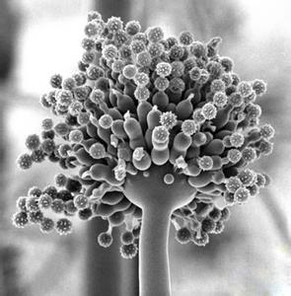
曲霉菌
结构包括分生孢子头和足细胞，后者为转化的厚壁、膨化菌丝细胞

Slide 99
分型
侵袭性肺曲霉病
气管支气管曲霉病
慢性坏死性肺曲霉病
曲霉肿
变应性支气管肺曲霉病

Slide 100
侵袭性肺曲霉病－临床特点
为最常见类型，肺组织破坏严重，病死率高
干咳、胸痛常见，部分咯血，病变广泛时气急、呼吸困难，甚至呼衰
部分患者可有中枢神经系统感染，出现中枢神经系统的症状的体征

Slide 101
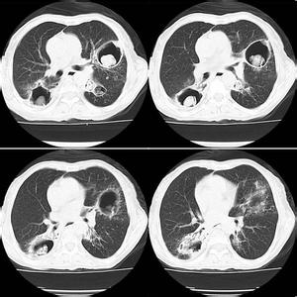
侵袭性肺曲霉病－影像学特点
典型CT早期可出现晕轮征，后期为新月体征

Slide 102
气管支气管曲霉病－临床特点
病变主要累及大气道
频繁咳嗽、胸痛、发热和咳血
确诊需经支气管镜确诊

Slide 103
慢性坏死性肺曲霉病－临床特点
又称半侵袭性肺曲霉病，曲霉直接侵袭肺实质，是一种亚急性或非血管侵袭性病变
主要表现为长期呼吸道症状，肺部空洞性病变
血清抗曲霉抗体阳性

Slide 104
曲霉肿－临床特点
又称曲霉球，在慢性肺部疾病原有的空腔繁殖，常继发于支气管囊肿、支扩、肺脓肿和肺结核空洞
一般不侵犯组织，但也可发展为侵袭性曲霉病
刺激性咳嗽，反复咯血，甚至威胁生命的大咯血
痰量不多，痰中亦难发现曲霉

Slide 105
变应性支气管肺曲霉病－临床特点
多由烟曲霉引起的气道高反应性疾病
哮喘发作为其突出的临床表现，一般解痉平喘药无效
还可畏寒、发热、乏力、刺激性咳嗽、咳棕黄色脓痰，偶带血
痰中大量嗜酸性粒细胞及曲霉丝，烟曲霉培养阳性
外周血嗜酸性粒细胞增多，血清IgE增高

Slide 106
治疗
侵袭性曲霉病、气管支气管曲霉病和慢性坏死性肺曲霉病治疗首选伏立康唑
曲霉肿主要为预防威胁生命的大咯血，可行手术治疗或支气管动脉栓塞
变应性支气管肺曲霉病治疗首选激素

Slide 107
病例分析

Slide 108
例一
一、病历摘要
患者，男性，20岁。3天前因淋雨受凉后，出现畏寒，发热，体温达39-40℃，并有右侧胸痛，放射到上腹部痛，咳嗽或深呼吸时加剧。咳嗽，痰少，咯铁锈色痰，同时伴有气促，为明确诊断急诊入院。
体格检查：
T：39℃，P：110次/min，R：24次/min，BP：15.0/10.0kPa（110/75mmHg）。
神志清楚，急性病容，呼吸略促，口唇轻度紫绀，口角和鼻周可见单纯性疱疹。
右侧胸部叩诊浊音，语颤增强和支气管呼吸音，心音纯，心律规整，心率110次/min。腹软，上腹部轻度压痛，无肌紧张及反跳痛，双下肢无水肿。

Slide 109
辅助检查：
1.血常规：WBC： 20.0×10⁹/L，N：85%，L：15 %
2.痰涂片：革兰氏染色阳性、 带荚膜的双球菌
3. 胸片示（见下图） ：右肺下野可见大片状淡薄阴影

Slide 111
二、最后诊断
肺炎球菌肺炎

Slide 112
例二
间断发热1周，伴干咳3天。
一、病史摘要
患儿，女，11岁，因间断发热1周，伴干咳3天入院。患者于入院1周前受凉后发热，体温最高39.1℃，口服“美林10ml”后体温可暂时降至正常，当地诊所诊断为“呼吸道感染”并静滴“头孢类”消炎药（具体不详）3天，患者症状无明显好转，仍有发热，体温性质较前无明显改变，并出现咳嗽，为阵发性刺激性咳嗽，少痰，不易咳出，遂入当地医院进一步诊疗，胸片提示：双肺纹理增粗，左肺野可见片状淡薄阴影。血常规正常。病程中患儿无胸闷、气促，无皮疹、出血倾向，无关节痛、乏力、心悸，无烦躁不安、纳差等，无尿频、尿急、尿痛，病程中患儿食欲可，睡眠平稳，大小便正常。

Slide 113
体格检查：体温37.0℃，呼吸32次/分，脉搏94次/分，神志清楚，精神尚可，颈部无抵抗，全身未见皮疹、出血点，双侧颈部、颌下可及多个轻度肿大淋巴结，活动度好，无触痛，咽部稍红，双侧扁桃体无明显肿大，右肺呼吸音减低，左肺部呼吸音清晰，未闻及干湿罗音，心音有力，心律齐，心前区未闻及杂音。腹平触软，肝脾不大，肠鸣音活跃，神经系统查体无异常。

Slide 114
实验室检查：
1.血常规：WBC：4.4X10⁹/L N：63% L：26.6%
2.痰培养：（—）
3.肺炎支原体IgM抗体（+）
4.胸片示（见下图） ：双肺纹理增粗，左肺野可见片状淡薄阴影
经“阿奇霉素”治疗后3周复查X线：左肺野淡薄阴影明显吸收

Slide 115
３周后

Slide 116
二、最后诊断
肺炎支原体肺炎

Slide 117
病例三
反复咳嗽、咳痰、咯血28年，CT示右下肺占位病变
一、病史摘要
患者女，54岁，因反复咳嗽，咯血，咳脓痰28年，再发加重3天于2008年4月8日入住我院。患者28年前开始反复出现咳痰，咳绿色脓痰伴咯血，自服“白芨粉、复方甘草片”，疗效不佳，症状反复发作，在当地诊所对症治疗，17年前咯血加重，查血红蛋白30g/L，在长沙市某医院诊断为“支气管扩张”，当时发现右下肺有肿块，未进一步检查，后仍反复发作，未诊治。1年前症状加重，当地医院治疗好转出院，出院后仍反复发作咯血。3天前咯血再发加重，咯血200～300ml/天，间歇咳脓痰，在当地医院输液无好转，遂来我院。既往史，个人史无特殊。其父亲有高血压病。

Slide 118
入院体查： T 36.8℃，P 88次/分，R 21次/分，BP 110/70mmHg，贫血貌，全身皮肤巩膜无黄染，浅表淋巴结未扪及，胸廓对称，双肺叩诊清音，呼吸音稍低，未闻及干湿罗音，心界不大，心率88次/分，律齐。腹平软，无压痛反跳痛，肝脾未触及，移动性浊音阴性，双下肢不肿。
辅助检查： 血常规WBC 5.6×10⁹/L，N 83.1%↑，HB 71g/L↓；大小便常规、肝肾功能、电解质、血气分析、凝血功能、结核全套、真菌全套均（-）；痰涂片找抗酸杆菌、痰培养均（-）。肺部CT（见下图）示1、右下肺背段至后基底段见软组织团块影，其内密度不均匀，中心可见圆形稍低密度区，周围可见纤维化和片状影 2、左侧多发囊性病变，肺大疱可能性大。

Slide 119
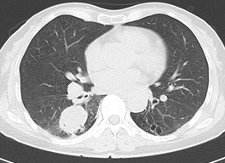
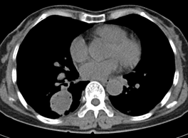

Slide 120
二、诊治经过
患者慢性起病，以反复咳嗽，咳痰和咯血为主要临床表现，初步诊断考虑支气管扩张并咯血，入院后予以经验性抗感染治疗，及止血等对症支持治疗后患者症状逐渐好转，复查血常规较前明显好转。然而患者影像学改变与支气管扩张不符，追问病史患者诉1991年胸片检查曾提示右下肺肿块，追查患者入院前一年CT亦提示右下肺背段有一团块状影，内有气体，未见支气管扩张病变。结合患者反复咯血且量多，诊断需考虑曲菌感染的可能性。因此入院后完善常规检查后积极联系介入科行经皮肺穿刺活检，病理显示镜下为曲霉菌病。

Slide 121
三、最后诊断
侵袭性肺曲霉菌病

Slide 122
病例四
老年男性，咯血20余天，曾患肺结核，CT示左上叶斑片状阴影
一、病史摘要
男性，65岁，退休。因咯血20余天入院，患者入院前29天无明显诱因出现咳嗽，随即出现咯血，每天约30~50ml不等无胸痛、发热、盗汗。10月28日在当地市医院住院，查CT（见下图）示左上叶斑片状阴影，左上支扩，予以抗炎，止血等治疗后咯血停止，但左上肺病灶无明显变化。PETCT示左上肺软组织密度影，为求进一步诊治遂来我院就诊。既往1990年患肺结核，行结核治疗4年，无药物过敏史。无烟酒等不良嗜好。

Slide 123
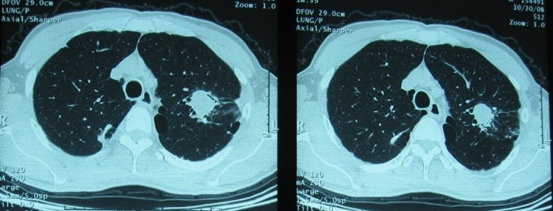

Slide 124
入院查体 T 37℃，P 100次/分，R 20次/分，BP 155/80mmHg。浅表淋巴结未扪及肿大。双肺语颤对称，叩诊清音，听诊呼吸音清，无干湿啰音；心脏、腹部及神经系统检查未见明显异常。
辅助检查 血常规WBC 3.6×10⁹/L↓，RBC 3.2×10¹²/L↓，N 64.00%，L 22.40%，HB 112g/L↓，PLT 128×10⁹/L；大小便常规、肝肾功能、血沉、凝血功能、结核全套、肿瘤标志物、真菌全套均（-）；PPD皮试（-）；反复痰涂片未见霉菌及抗酸杆菌。肺功能检查正常。

Slide 125
二、诊治经过
老年男性，咯血入院，外院抗炎治疗无效。既往曾患肺结核已治愈，CT示左上叶斑片状阴影，PETCT示左上肺软组织密度影，诊断不明确，首先针对特殊感染如结核、真菌以及肿瘤方面进行血液及痰检，并未得到很多的信息，左上肺孤立性肿块，纵膈淋巴结不大，于是在CT下行经皮穿刺肺活检，病理切片考虑肺曲菌病。确诊肺曲菌病后转外科接受外科手术治疗。术后病理结果：（左上肺）14cm×11cm×4cm，切面可见4cm×3cm×2cm大的囊腔，内含灰褐色物，镜下符合支气管型肺囊肿继发感染（以曲菌感染可能性大），有淋巴细胞浸润，纤维组织增生并玻变。

Slide 126
三、最后诊断
1、肺曲菌病（曲霉球）；2、左上肺支气管扩张；3、继发性肺结核（稳定期）

Slide 127
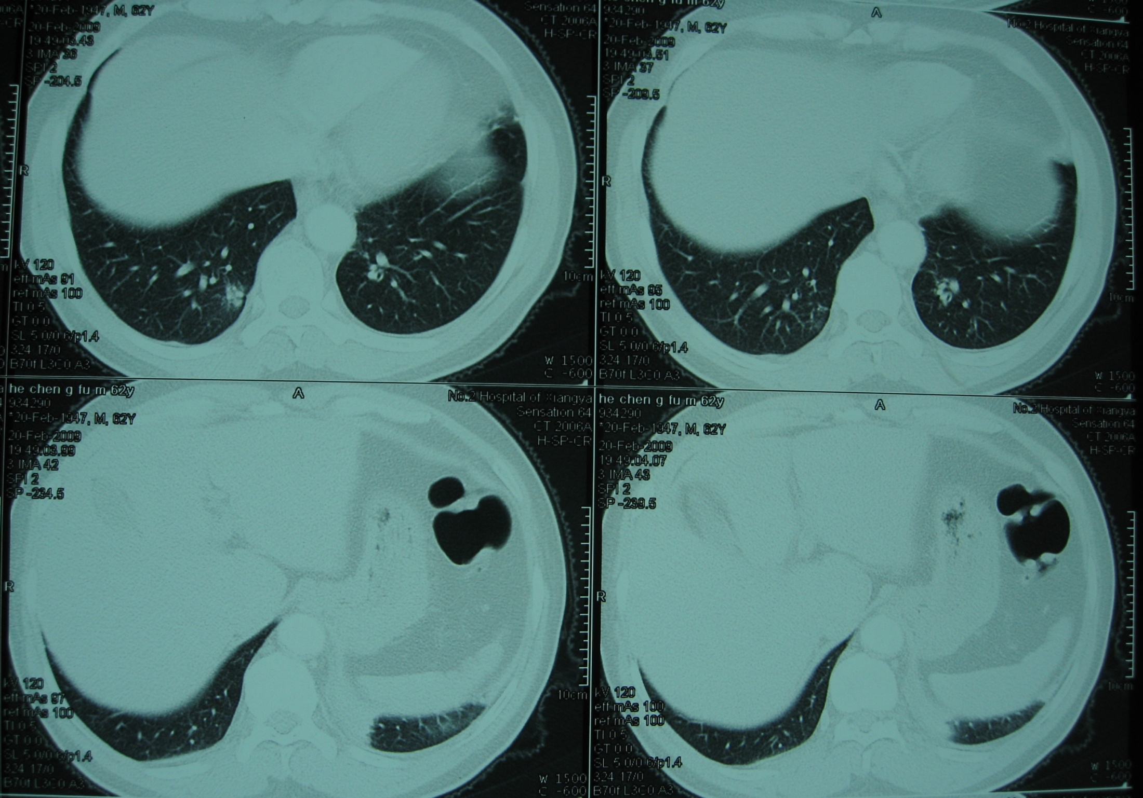
？

Slide 128
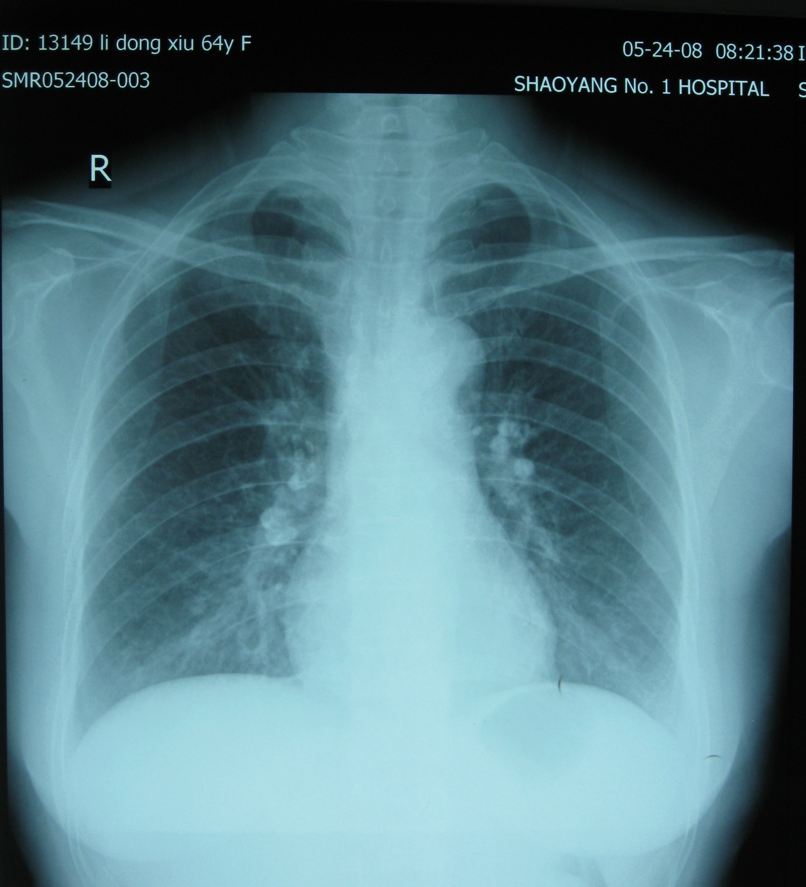

Slide 129
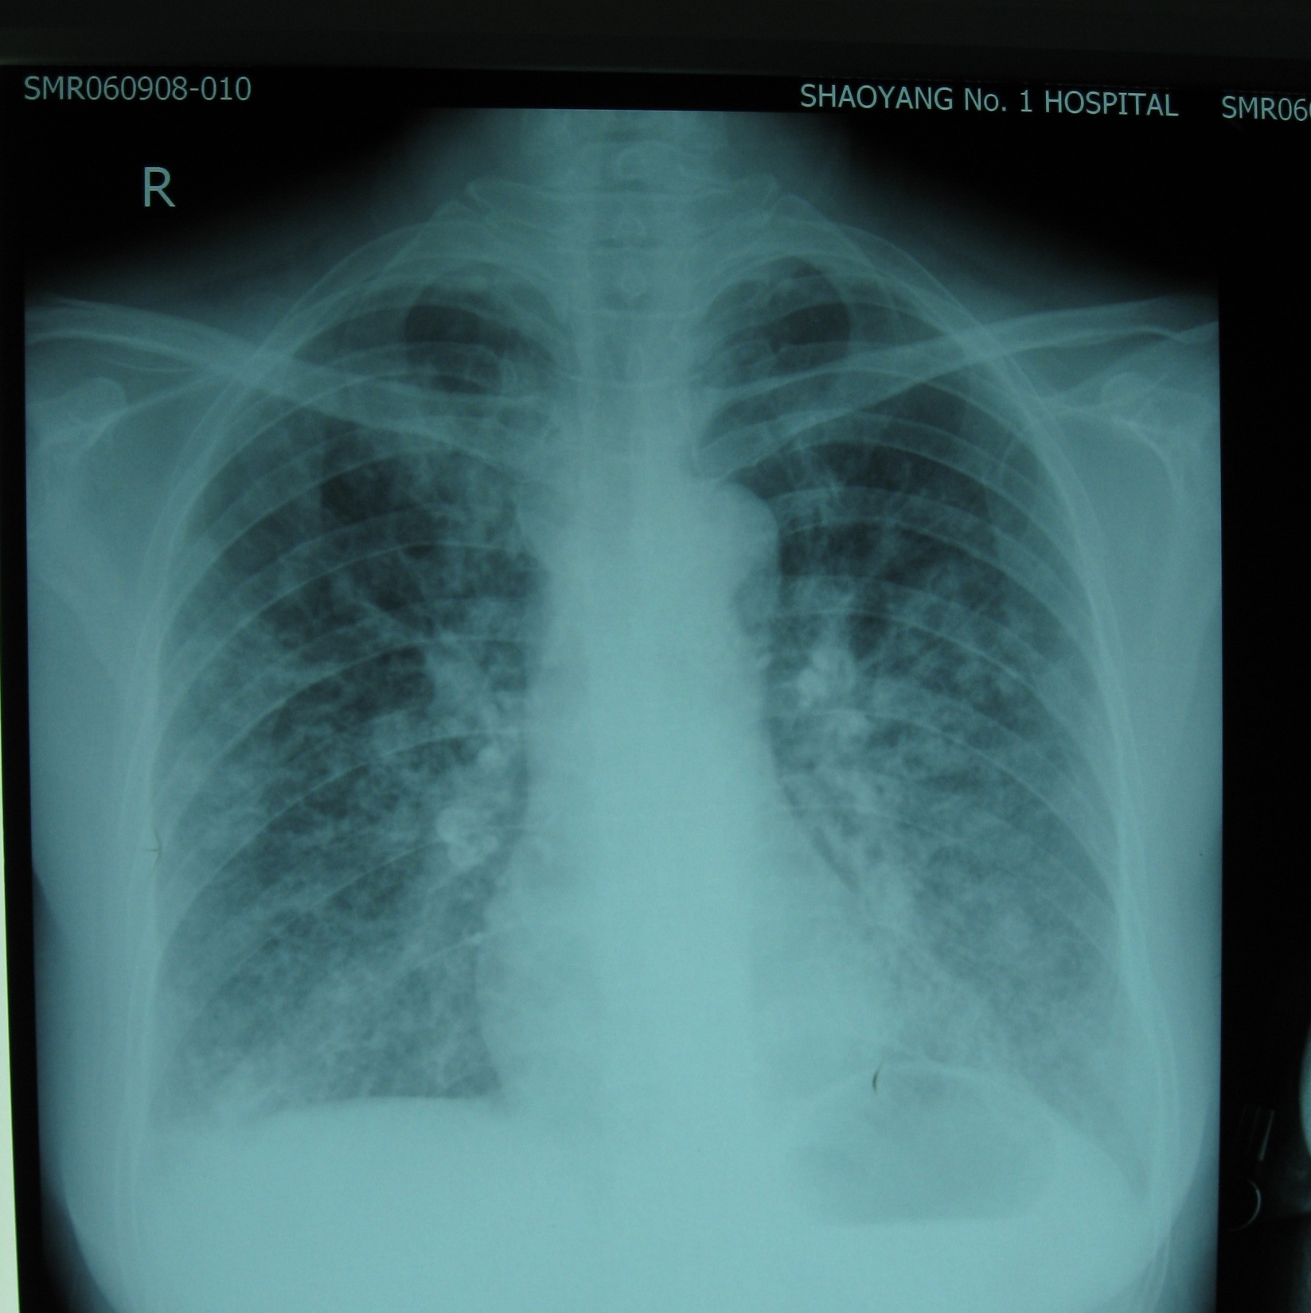

Slide 130
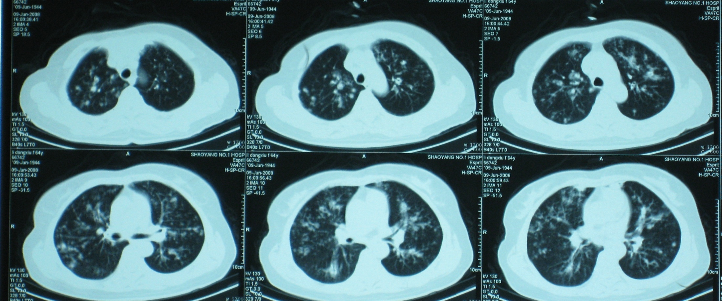

Slide 131
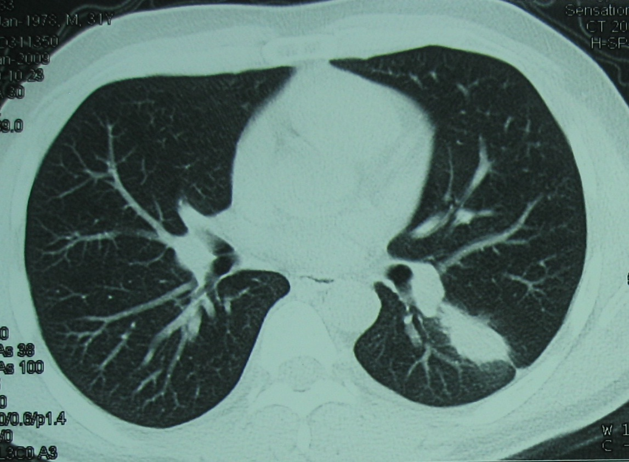

Slide 132
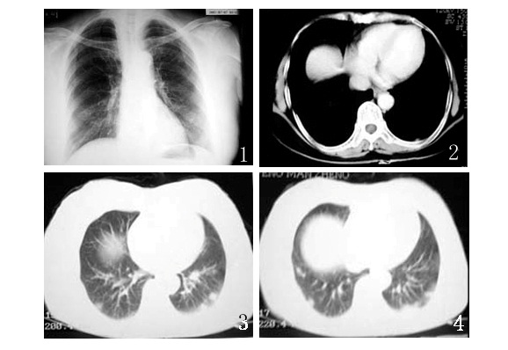

Slide 133
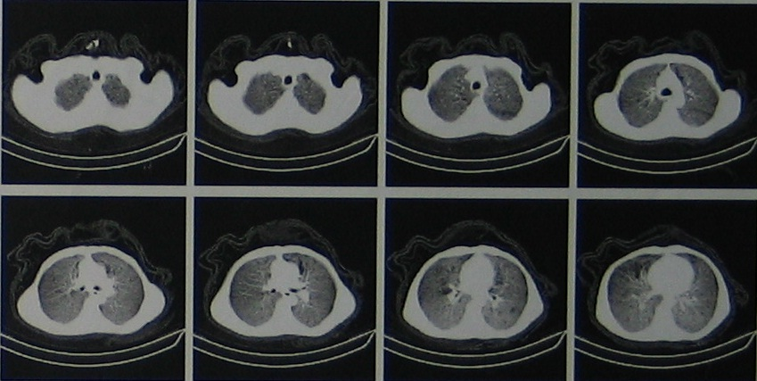

Slide 134
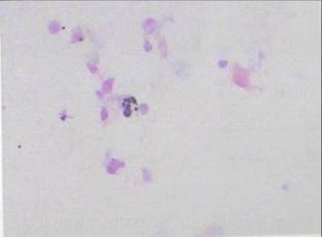

Slide 135
谢谢

